Slide 1

La Belgique?
Abrégé de début d’introduction
Pierre Verjans
ESACT, Liège
12 octobre 2023

Slide 2
Deux choses à savoir pour les Français qui tentent de comprendre ce pays fou.
2 différences:
  Scrutin proportionnel: négociation et compromis gouvernementaux
  Majorité flamande en lutte pour la reconnaissance de la langue flamande/néerlandaise

Slide 3
Gouvernement fédéral depuis le 1er octobre 2020
Alliance large: 7 partis, 4 familles politiques
  Socialistes francophones: PS: 20 sièges
  Socialistes flamands: Vooruit: 9 sièges
  Libéraux francophones: MR: 14 sièges
  Libéraux flamands: OpenVLD: 12 sièges
  Ecologistes francophones: Ecolo: 12 sièges
  Ecologistes flamands: Groen: 9 sièges
  Chrétiens flamands: CD&V: 12 sièges
  Total: 88 / 150

Slide 4
Un Etat fédéral
Trois communautés depuis 1970
  Flamande
  Française
  Germanophone
Trois régions depuis 1980
  Wallonne
  Flamande
  Bruxelles-Capitale

Slide 5
Elections 26 mai 2019
Gouvernement germanophone 18 juin 2019
Gouvernement bruxellois 18 juillet 2019
Gouvernement wallon 13 septembre 2019
Gouvernement FWB 17 septembre 2019
Gouvernement flamand 2 octobre 2019
Gouvernement fédéral: 1er octobre 2020

Slide 6
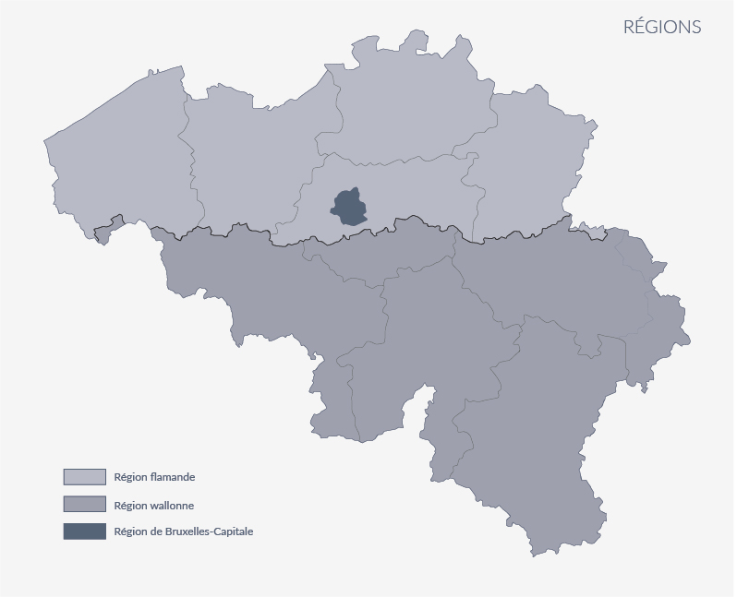
3 régions

Slide 7
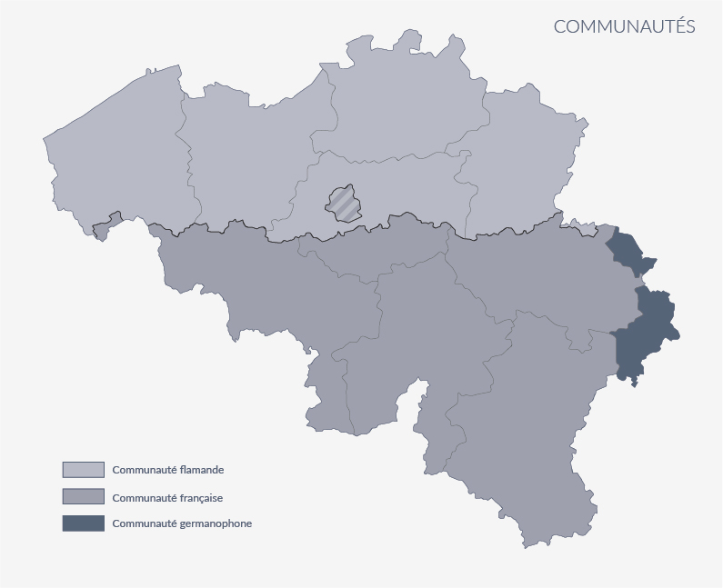
3 communautés

Slide 8
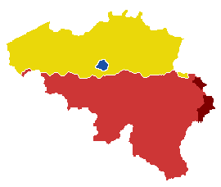

Slide 9
Comment en est-on arrivé là?

Slide 10
Un peu
d’histoire longue…

Slide 11
Histoire de la Belgique
Histoire:
  Invasion romaine puis fragmentation médiévale, naissance des cités indépendantes, Etats-nations à l’Ouest
  Constructions étatiques sur base d’unité ethnique/linguistique sauf… « Lotharingie »…
  Unionisme et illusion d’unité
  Post-industrialisme et montée du mouvement flamand: Du fédéralisme au confédéralisme

Slide 12
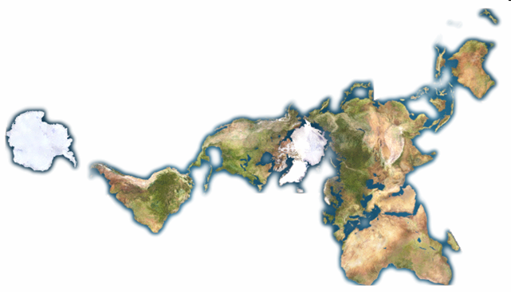
12

Slide 13
JULES César, La guerre des Gaules, 51 avant Jésus-Christ, Rome
  « Les plus braves de tous ces peuples sont les Belges,
  parce qu’ils sont les plus éloignés de la civilisation et des mœurs raffinées de la Province,
  parce que les marchands vont très rarement chez eux et n’y importent pas ce qui est propre à amollir les cœurs,
  parce qu’ils sont les plus voisins des Germains qui habitent au-delà du Rhin et avec qui ils sont continuellement en guerre. »

Slide 14
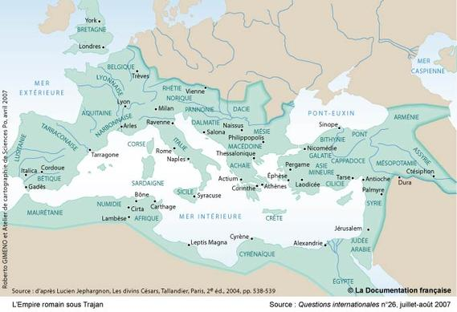

Slide 15
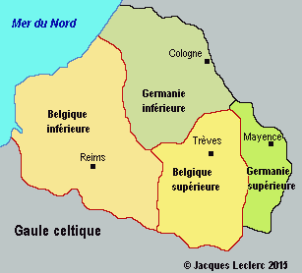
Belgique romaine, IIIe siècle

Slide 16
Invasions barbares
Installation dense des Germains au Nord
Installation moins dense au Sud
« Frontière linguistique » stable depuis le Ve siècle

Slide 17
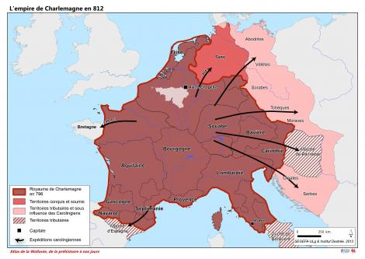
Charlemagne: 800 empereur

Slide 18
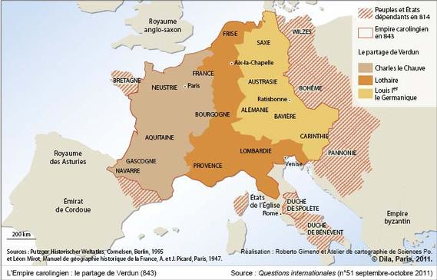
Traité de Verdun: début de la refragmentation

Slide 19
Moyen-âge et systèmes de pouvoir
Vassalité et seigneurs locaux
Eglise
Fonction royale (Eglise et féodalité)
Villes: libre de servitudes
Communes paysannes
Systèmes relativement imperméables
Juridictions propres...

Slide 20
Communes et libertés
Charte de Huy 1066
Bataille des éperons d’or 1302
Joyeuses entrées
Paix de Fexhe Liège 1316
Liberté de commerce
Justice locale

Slide 21

Symbole du perron
Liberté collective: juridiction (pilori)
Territoire de « liberté » collective
« Libertas gentis »
Liberté du peuple
http://hdl.handle.net/2268/200624

Slide 22
Division Est-Ouest
Principauté de Liège
Pays-Bas…

Slide 23
Pays-Bas… embouchures Rhin-Meuse-Escaut
P-B bourguignons :1387 – 1477 … ou 1556
P-B espagnols: 1556 - 1714
République hollandaise: 1579- 1795
P-B autrichiens: 1714-1794

Slide 24
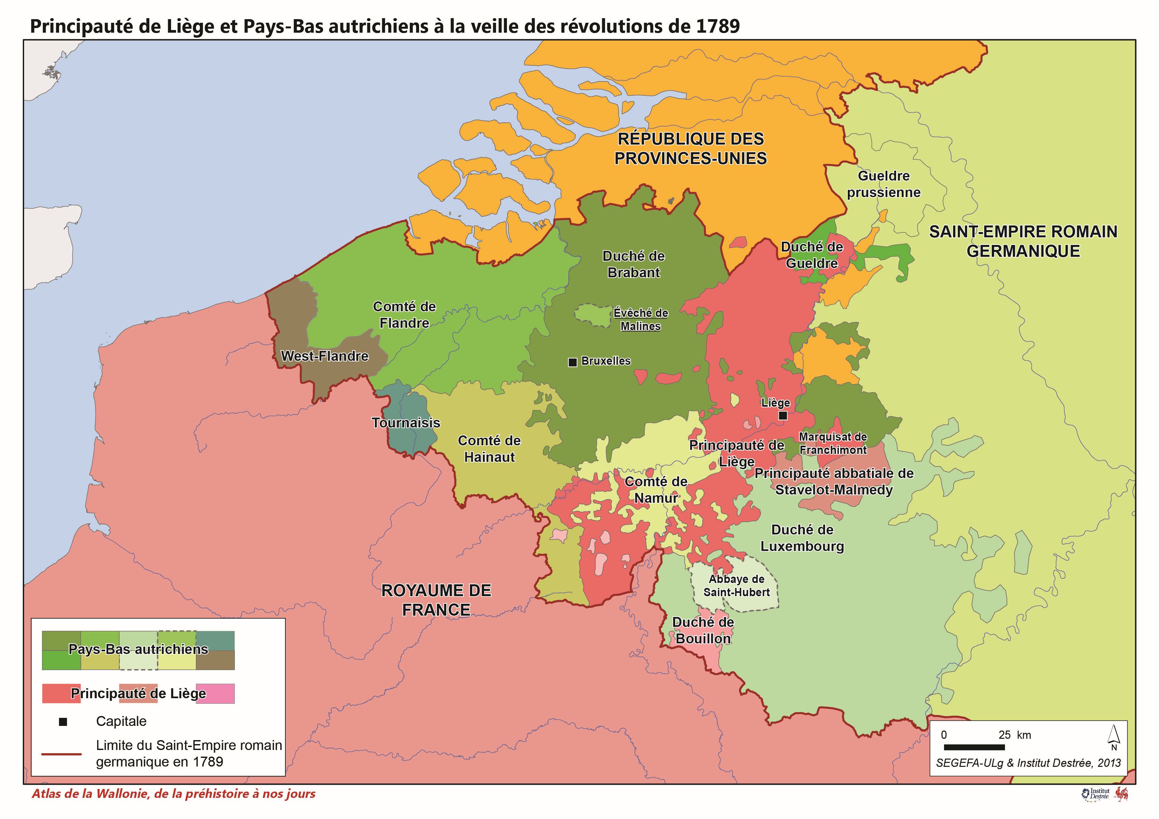

Slide 25
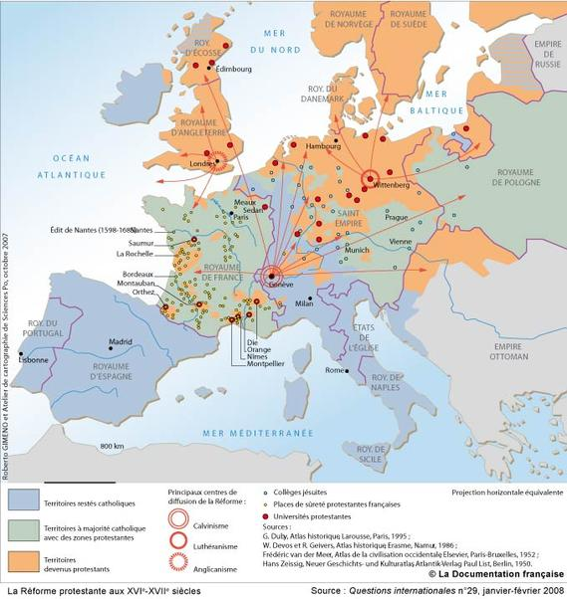

Slide 26
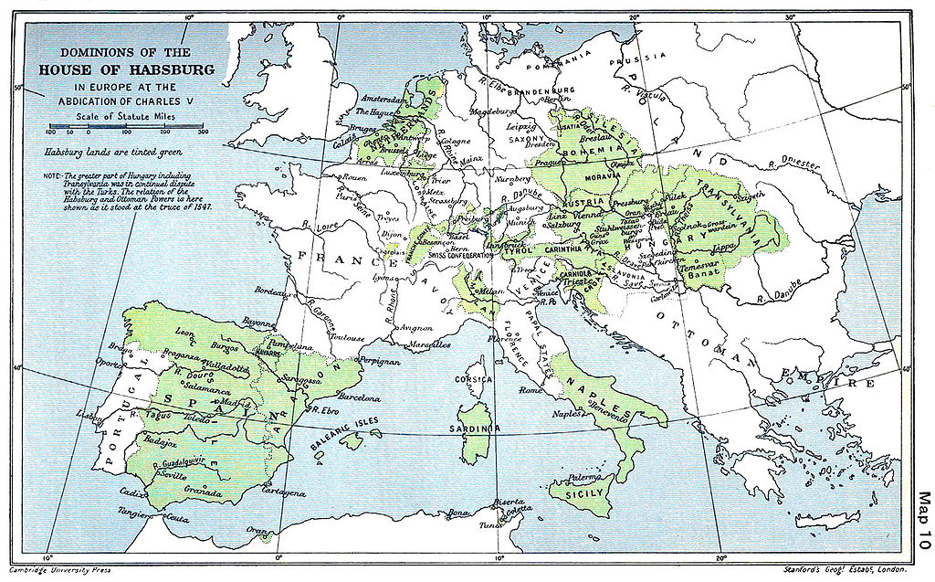

Slide 27
Deux cultures…
Références germaniques et références latines.
Dialectes « bas-allemands » au Nord
Dialectes latins au Sud.

Slide 28
« Inexorable fatalité » = « lois de l’histoire »?
« Pour peu qu’on se prenne à méditer sur les longs siècles écoulés dans la persévérante poursuite d’une indépendance que l’état de l’Europe rendit impossible jusqu’à nous,
et sur les sanglantes réserves par lesquelles la Belgique, à chaque domination étrangère, rappela ses droits méconnus et violés […]
alors on sent que ce peuple pourrait se créer un avenir ; que son sort dépend plus de l’habilité des ses hommes politiques que de l’inexorable fatalité des événements »
De Carné, Revue des deux Mondes, 1836.

Slide 30
août 1830 – février 1831: monarchie constitutionnelle
Peuples différents
« nationalité flamande et wallone (sic) » De Carné, Revue des deux Mondes, 1836
« Flamands, Wallons, ce ne sont là que des prénoms ; Belge est notre nom de famille » Clesse, 1847

Slide 31
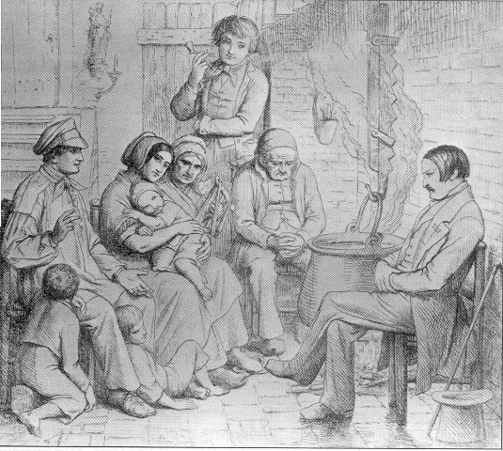
« Henri Conscience écoutant les doléances »
1847: Manifeste du mouvement flamand

Slide 32
Romantisme germanique
De Leeuw van Vlaanderen 1838
De vlaamse Leeuw 1847
Zij zullen hem niet temmen,
de fiere Vlaamse Leeuw,
Sie sollen ihn nicht haben,
den freien, deutschen Rhein

Slide 33
Décalage économique
Jusque 1967:
  Wallonie industrielle RETI
  Flandre agricole
Depuis 1967
  Wallonie post-industrielle
  Flandre tertiaire et PME

Slide 34
Philippe Destatte, « L'économie wallonne dans une perspective historique (1886-2006) »,
Intervention au colloque Développement économique, justice sociale et solidarité, Umons, 2010.

Slide 37
Part des secteurs dans le produit physique belge
Années | % agriculture | % industrie
1846 | 71 | 29
1856 | 66 | 34
1866 | 57 | 43
1876 | 51 | 49
1886 | 49 | 51
1896 | 43 | 57
1906 | 36 | 64
1913 | 32 | 68
Jean Gadisseur, « Contribution à l’étude de la production agricole en Belgique de 1846 à 1913 »,
BTNG-RBHC, 04, 1973, 1-2, pp 001-048
http://www.journalbelgianhistory.be/fr/system/files/article_pdf/BTNG-RBHC,%2004,%201973,%201-2,%20pp%20001-048.pdf

Slide 38
La question ouvrière
Journée de 8 heures et Suffrage universel pur et simple: 1918
Pacte social: négocié pendant la 2e guerre mondiale entre représentants des travailleurs et des patrons
Sécurité sociale obligatoire en 1944
Effet: augmentation du rôle de l’Etat dans l’économie

Slide 39
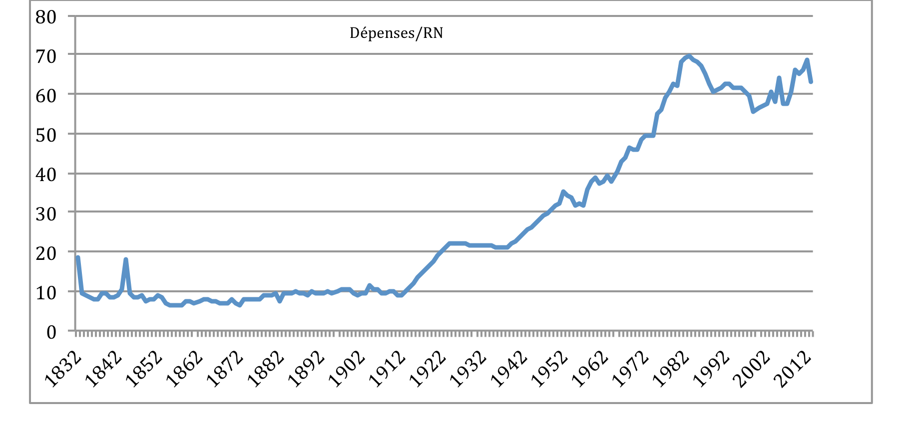
Part du budget du pouvoir central et de la sécurité sociale
dans le revenu national:
Augmentation du rôle de l’Etat

Slide 40
Thomas Piketty, Le capital au XXIe siècle, Seuil, Paris, 2013.

Slide 41
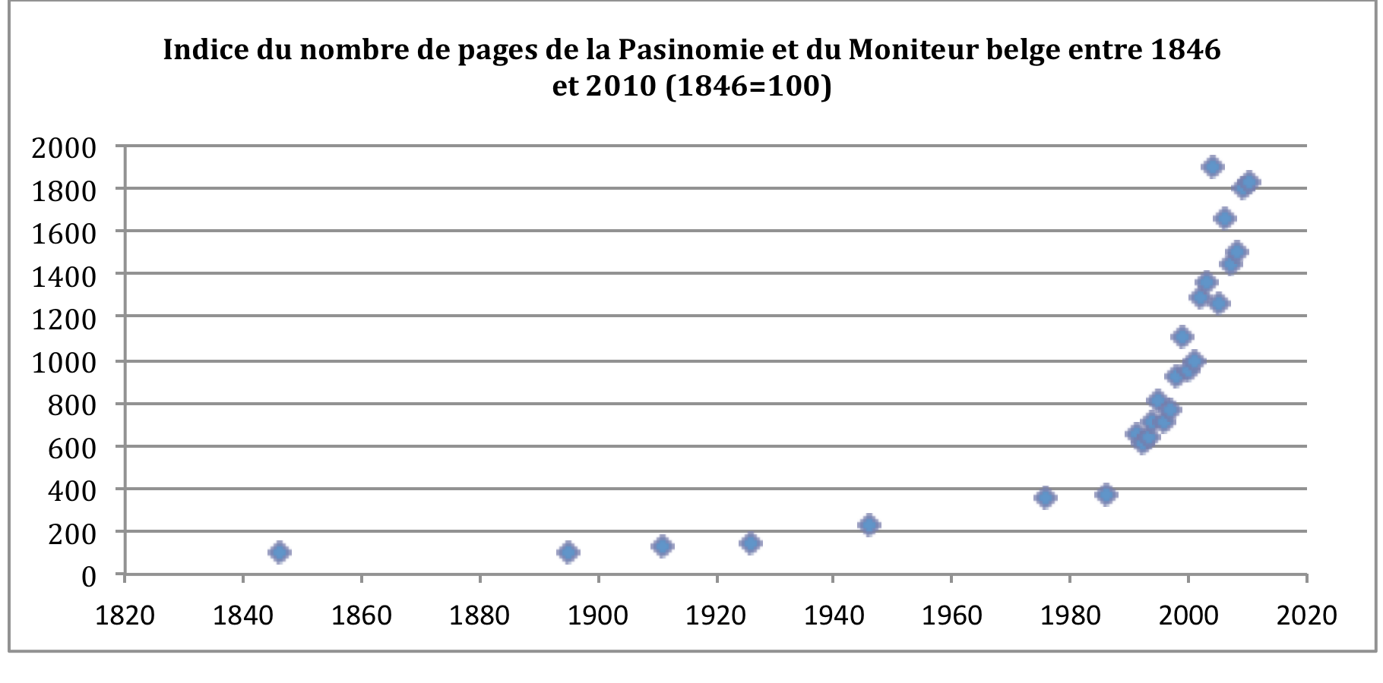
Augmentation de la production normative

Slide 42
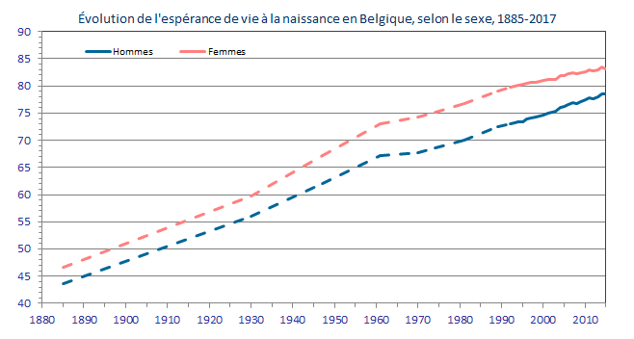
Augmentation de l’espérance de vie
Belgique: femmes et hommes: + 36 ans, soit +80% en 132 ans
https://statbel.fgov.be/fr/themes/population/mortalite-et-esperance-de-vie/tables-de-mortalite-et-esperance-de-vie
consulté le 5 février 2019

Slide 43
Parti libéral
Création 1846
Anticléricalisme
Question ouvrière ?

Slide 44
Parti catholique 1884
1886, 1887, 1890 : congrès sociaux à Liège, qui donnent une assise à la Démocratie Chrétienne
1890 : Boerenbond
1891 : Rerum Novarum :
  Admet la démocratie
  Permet que les ouvriers catholiques se syndiquent
  Ligue démocratique belge 1891
Nouveau paysage catholique :
  Démocrates-chrétiens - Conservateurs

Slide 45
Parti socialiste
POB, 1885
Issu du Parti Libéral (1846), parti anticlérical

Slide 46
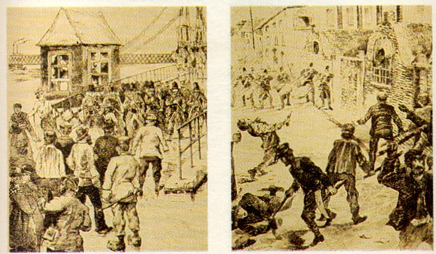
1886, émeutes en Wallonie, 15e anniversaire de la Commune de Paris,
Liège, pont des Arches, Roux (Charleroi), la répression fait12 tués

Slide 47
Premières lois sociales
1887 : paiement du salaire en espèces et en-dehors des cafés
1887 : Conseils (paritaires) de l’industrie et du travail
1889 : Travail des femmes et enfants limité (en âge et en durée)

Slide 48
« Lettre au Roi » de Jules Destrée, 1912
Arrondissements de langue française:
Charleroi, Thuin, Mons, Soignies, Tournai, Ath, Liège, Huy, Waremme, Verviers, Nivelles, Arlon, Marche, Bastogne, Neufchâteau, Virton, Namur, Dinant, Philippeville
Anticléricaux: 708.056
Cléricaux: 466.927
Arrondissements de langue flamande:
Gand, Eeklo, Alost, Audenarde, Saint-Nicolas, Termonde, Tongres, Maeseyck, Hasselt, Saint-Trond, Louvain, Anvers, Malines, Turnhout, Bruges, Courtrai, Ostende, Furnes, Dixmude, Roulers, Tielt, Ypres
Anticléricaux: 382.924
Cléricaux: 733.097

Slide 49
Fin de la guerre et grande tranformation
Démoralisation des soldats, brutalisation de la politique
Révolution bolchévique, octobre (novembre) 1917
Effets de la parenthèse bolchévique (1917-1991)
Fordisme technique et social
Contre-partie de la social-démocratie

Slide 50
Partis politiques périphéristes
Partis régionaux / communautaires :
  1862: Meetingpartij
  1919: Frontpartij
  1932: VNV, Verdinaso
  1954 - 2001 : Volksunie
  1964 : FDF -> DéFI
  1968 - 1985 : Rassemblement Wallon
  1979 - … : Vlaams Blok -> Vlaams Belang
  2001 - … : N-VA

Slide 51
André Renard –Wilfried Martens - André Lagasse
1911-1962 – 1936 – 2013 – 1923 - 2010
FGTB métallos | Expo 1958 | Lois langues 1963
Grève 1960-61 | Mars op Brussel | « Carcan bruxellois »
MPW | CVP Jongeren | FDF
« Réformes des structures » | « Autonomie culturelle » | « Défense du français à Bruxelles »
Revendication économique | Revendication culturelle | Région bruxelloise
Régions | Communautés | Com-Rég°

Slide 52
1970-71: 1e réforme de l’Etat
Flamands : veulent une reconnaissance culturelle (conception d’une Belgique composée de 2 grandes communautés)
Wallons : veulent une maîtrise propre des instruments économiques (basée sur la reconnaissance du fait régional)
⇒ Il y a donc deux systèmes fédérés concurrents

Slide 53
Etapes des réformes de l’Etat
1970: 3 communautés, principe des régions
1974: régionalisation préparatoire
1980: 2 régions, fusion région-communauté flamande
1988: Région de Bruxelles-capitale
1992: « Etat fédéral »
2011-2014: 6e réforme de l’Etat: allocations familiales

Slide 54
Communiqué de JL Dehaene, 20 avril 2010.
« Au cours des phases successives de la réforme de l’Etat belge, la base du compromis de 1970 a toujours été respectée :
la majorité ne peut imposer sa volonté à la minorité, mais la minorité accepte qu’il faille négocier.
Le processus risque d’échouer si la minorité refuse de négocier. »

Slide 55
Minorités en Belgique en 2019
Néerlandophones à Bruxelles:
  41.898 voix = 8,4% des votes valables à Bruxelles
Francophones en Flandre
  UF: 28.804 /4.838.566 = 0,59% des votes flamands
  Canton Rhode-St-Genèse, Chambre: inscrits: 45.236
    Votes valables Bruxelles-Capitale:23.538 = 52% EI
    Votes valable Brabant flamand: 13.337 = 29% EI

Slide 56
100 ans, 30 élections, 3 « familles » de >80% à 37%

Slide 57
Evolution: tout le pays
% | Moyenne 1919 - 1961 | Moyenne 1965 - 2010 | Moyenne 2010 - 2019
Chrétiens | 33,5 | 24,3 | 14,0
Socialistes | 30,5 | 22,4 | 18,4
Libéraux Hors jeu | 12,0 11,9 | 17,5 14,1 | 15,9 15,3

Slide 58
Evolution par parti traditionnel par région
% | Socialistes |  |  | Chrétiens |  |  | Libéraux
inscrits | Flandre | Wallonie | Brux | Flandre | Wallonie | Brux | Flandre | Wallonie | Brux
Moy 19-61 | 24,4 | 40,1 | 28,1 | 42,7 | 25,8 | 26,6 | 10,4 | 12,8 | 17,2
Moy. 65-07 | 19,4 | 30,4 | 16,2 | 29,8 | 18,1 | 18,6 | 16,4 | 18,9 | 19,9
Moy 10-19 | 11,6 | 25,8 | 20,6 | 14,5 | 10,6 | 8,7 | 12,3 | 18,5 | 20,4

Slide 59
Différence communautaire 2019 PE
Gauche(?) | Sud 61,2% |  | Nord 27,5%
Centre | 14,9% |  | 14,5%
Droite | 24,0% |  | 57,5%

Slide 60
Une vieille histoire?
Elections de 1870 | Flandre | Bruxelles | Wallonie
Parti libéral | 30% | 54,7% | 64,2%
Votes catholiques | 69,8% | 36,9% | 35,8%

Slide 61
Une vieille histoire?
Jules Destrée Lettre au Roi, 1912 | Arrondissements français | Arrondissements flamands
Votes anticléricaux | 60,3% | 34,3%
Votes cléricaux | 39,7% | 65,7%

Slide 62
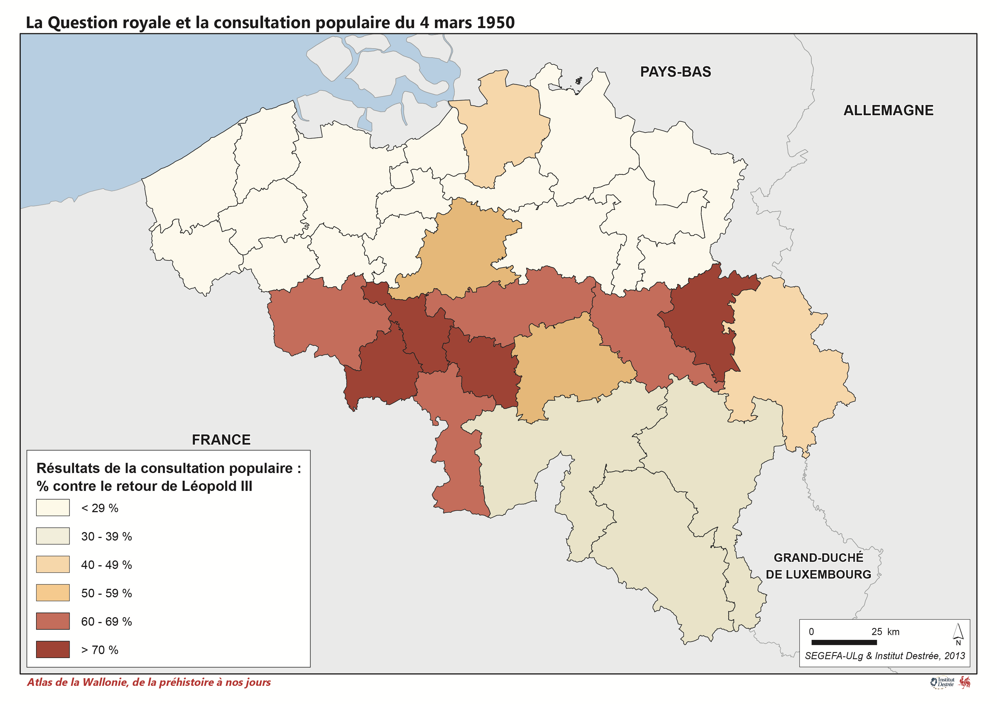
Une vieille histoire

Slide 64
Chambre: extrême droite 2019
CH19 | Hainaut | Liège | BrabW | Namur | Lux | Wallonie
 | 6,19% | 6,54% | 5,38% | 5,61% | 5,07% | 6,03%

Slide 65
Rapports de force
VB | 18
N-VA | 25
SPA | 9 | PS | 20
oVLD | 12 | MR | 14
Groen | 9 | Ecolo | 12
CD&V | 12 | cdH | 5
PvdA | 4 | PTB | 8
 |  | Défi | 2
 | 89 |  | 61

Slide 66
4 « régions linguistiques »

Slide 67
Elections en 2024
Mai 2024: élections sociales:
9 juin 2024:
  Elections européennes
  Elections fédérales
  Elections régionales
  Elections communautaires
13 octobre 2024:
  Elections communales
  Elections provinciales

Slide 68
Merci
Des questions?
Un débat?

Slide 69



Slide 70
Communauté germanophone: 60.000 habitants
Majorité: 13/25
6+4+3 = 13/25
!!

Slide 71
Wallonie
Majorité: 38/75 :
23 PS + 20 MR = 43 > 38/75
Négociations “coquelicot”
PS+Ecolo
Puis MR
23+20+12= 55 > 38

Slide 72
Flandre
Majorité : 63/124 (118+6)
Néogciations N-VA - VB
Puis OK: N-VA+CD&V+OVLD
35+19+16 = 70 > 63

Slide 73
Bruxelles
Majorité flam : 9/17
4 Groen + 3 spa + 3 OVLD = 10 > 9
Majorité franc : 32/62 ;
17 PS + 15 Ecolo+ 10 DéFi = 42

Slide 74
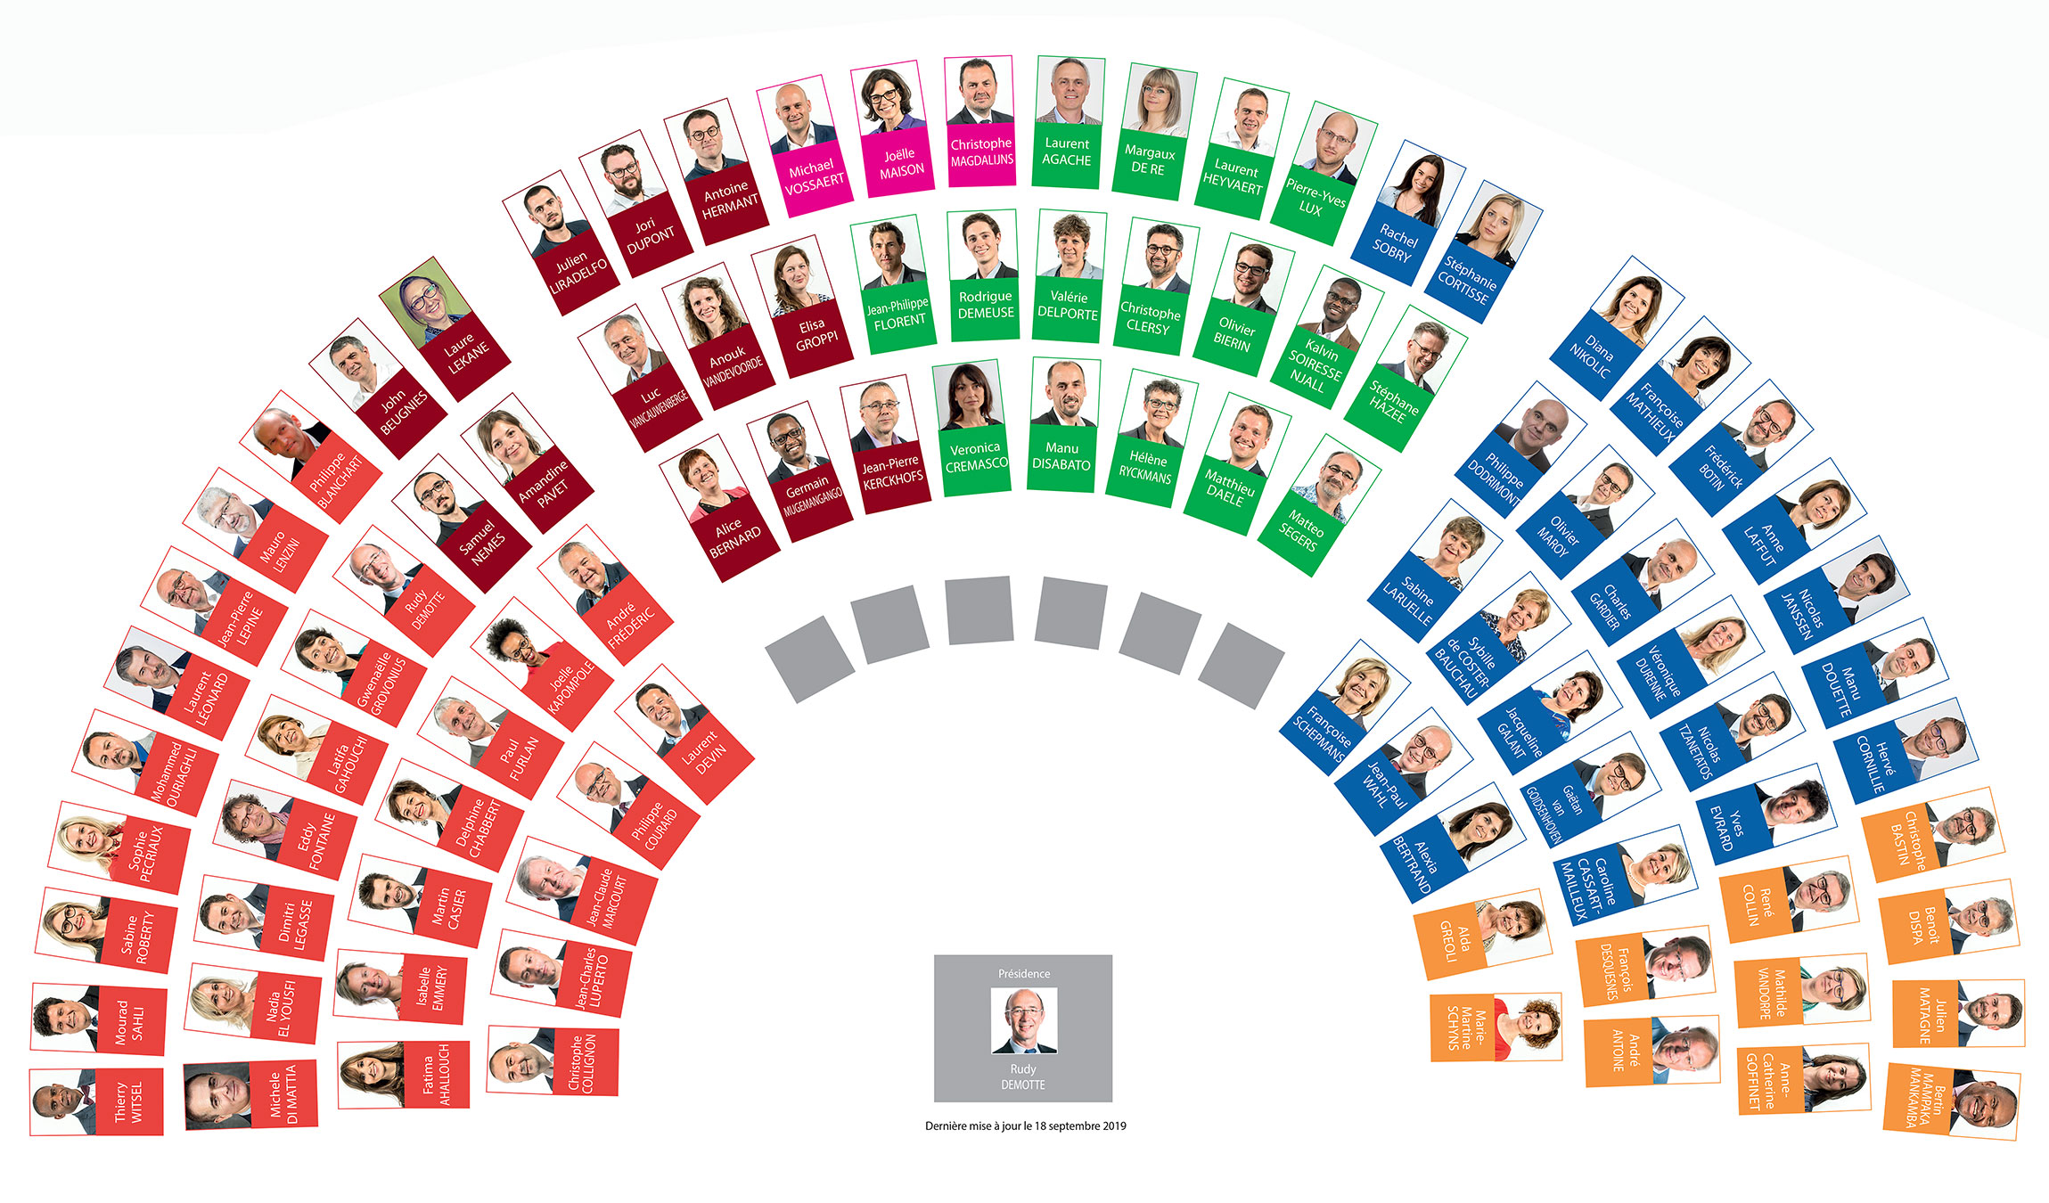
Communauté française (=Fédération Wallonie Bruxelles)
Majorité: 48/94
PS 28
+MR 23
+Ec 16
=
67>48
PS: 28 Ecolo: 16 cdH: 11
MR: 23 PTB: 13 DéFI: 3

Slide 75
Quota de genre et effets parlementaires

Slide 76
